Slide 1
স্বাগতম

Slide 2
শিক্ষক
পরিচিতি
মহি উদ্দিন
প্রভাষক
হিসাববিজ্ঞান
সরকারি ইকবাল মেমোরিয়াল কলেজ
দাগনভুঁইয়া, ফেনী

Slide 3
পাঠ পরিচিতি
একাদশ-দ্বাদশ শ্রেণি
ফিন্যান্স, ব্যাংকিং ও বিমা
১ম পত্র

Slide 4
ক্লাসের আলোচ্য অধ্যায়
২য় অধ্যায়
আর্থিক বাজারের আইনগত দিকসমূহ

Slide 5
এ পাঠ শেষে শিক্ষার্থী যা শিখবে
আর্থিক বাজার কি বলতে পারবে।
আর্থিক বাজারের শ্রেণিবিভাগ ব্যাখ্যা করতে পারবে ।
আর্থিক বাজারের উপাদান ব্যাখ্যা করতে পারবে।

Slide 6
আর্থিক
বাজার
যে বাজারে আর্থিক সম্পদের লেনদেন হয় তাকে আর্থিক বাজার বলে।

Slide 7
আর্থিক বাজারের উপাদানসমূহ
আর্থিক বাজার
মুদ্রা বাজার
মূলধন বাজার

Slide 8
মুদ্রা বাজার
যে বাজারে সল্পমেয়াদি আর্থিক সম্পদের লেনদেন হয় তাকে মুদ্রা বাজার বলে।

Slide 9
মূলধন বাজার
যে বাজারে দীর্ঘমেয়াদী আর্থিক সম্পদের লেনদেন হয় তাকে মূলধন বাজার বলে।

Slide 10
আর্থিক বাজারের শ্রেণিবিভাগ
আর্থিক বাজার
মাধ্যমিক বাজার
প্রাথমিক বাজার

Slide 11
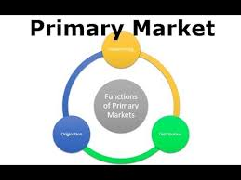
যে বাজারে প্রথমবারের মত শেয়ার ক্রয়-বিক্রয় সম্পন্ন হয় তাকে প্রাথমিক বাজার বলে। এ বাজারে কোম্পানি ও শেয়ারমালিকদের লেনেদেন হয়ে থাকে।
প্রাথমিক
বাজার
Notes:
rtn

Slide 12
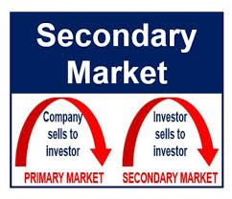
মাধ্যমিক বাজার
যে বাজারে ইতিপূর্বে ক্রয়-বিক্রয়কৃত শেয়ার ক্রয়-বিক্রয় সম্পন্ন হয় তাকে মাধ্যমিক বাজার বলে।
এ বাজারে শেয়ারমালিকদের আন্তঃলেনেদেন হয়ে থাকে।

Slide 13
ধন্যবাদ

